Slide 1
ALAT BANTU PEMODELAN DFD
Rekayasa Perangkat Lunak
Dosen : Citra Noviyasari, S.Si, MT

Slide 2
Flow Map (Aliran Dokumen)
Suatu flow map digambarkan sebagai pemetaan hubungan antara bagian-bagian kerja melalui dokumen, baik berupa laporan, maupun formulir.
Flow Map digunakan untuk menganalisis bagaimana hubungan antara sub kerja yang akan menggerakkan sistem. Setelah diketahui bagian-bagian yang terlibat dalam sistem, maka akan diketahui berapa jumlah entitas yang terkait dengan sistem yang dianalisis dan dirancang.
Penggunaan simbol pada flow map, mengambil sebagian simbol dari flow chart.

Slide 3
Apa itu DFD (Data Flow Diagram)?
DFD adalah salah satu cara untuk memodelkan situasi dunia nyata
DFD adalah antarmuka antara kegiatan di dunia nyata (physical view) dan suatu pemahaman dari bagaimana cara pengubahannya ke dalam suatu sistem komputer (logical view)
physical view → semua dokumen
logical view → data
Digunakan untuk tujuan alat komunikasi antara user – analisis untuk memahami lingkup sistem yang dibahas.

Slide 4
Dekomposisi dan Abstraksi
Dekomposisi : Membagi kegiatan menjadi permasalahan yang lebih kecil/sederhana sehingga mudah dikelola
Abstraksi : Pemikiran berfokus pada permasalahan yang dianggap penting dan mengabaikan yang tidak relevan

Slide 5
Definisi DFD
Data Flow Diagram (DFD) adalah representasi grafik dari sebuah sistem.
DFD menggambarkan komponen-komponen sebuah sistem, aliran-aliran data di mana komponen-komponen tersebut, dan asal, tujuan, dan penyimpanan dari data tersebut.
Kita dapat menggunakan DFD untuk dua hal utama, yaitu untuk membuat dokumentasi dari sistem informasi yang ada, atau untuk menyusun dokumentasi untuk sistem informasi yang baru.

Slide 6
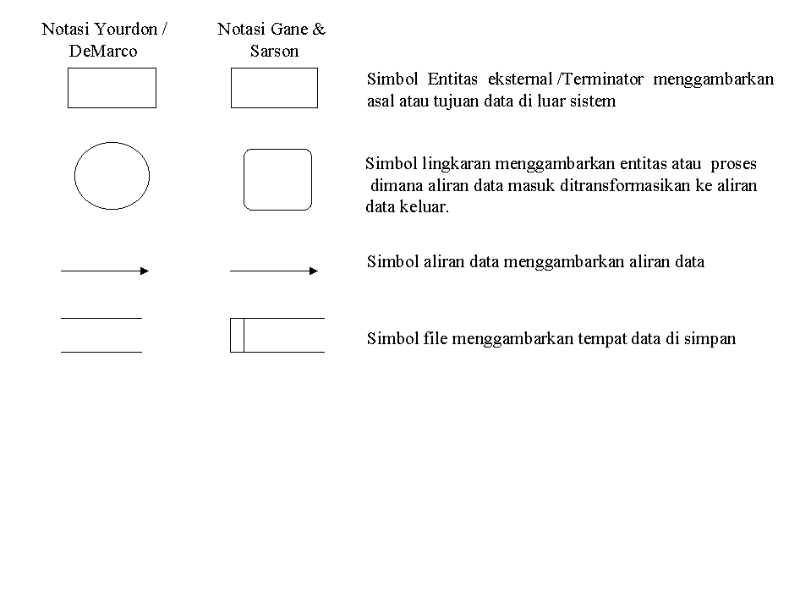
Notasi DFD

Slide 7
Diagram Konteks
Penggambaran level tertinggi, hanya melibatkan satu proses beserta entitas yang berhubungan dengan sistem yang sedang dibahas, dan disebut sebagai Konteks Diagram.
Terdapat 2 versi pendapat :
Konteks Diagram merupakan bagian dari DFD, sehingga dikatakan sebagai level 0
Konteks Diagram berbeda dari DFD, sehingga tidak termasuk leveling DFD

Slide 8
Komponen DFD
Setiap komponen didalam DFD (proses, aliran data, entitas dan penyimpanan data) diberi label nama dengan jelas dan unik
Penamaan proses → menggunakan kata kerja
Penamaan aliran data → menggunakan kata benda
Penamaan penyimpnan → berdasarkan isi data
Penamaan entitas → berdasarkan komponen yang terlibat

Slide 9
Penomoran Proses
Setiap proses diberi nomor proses, yang akan dipergunakan untuk keperluan identifikasi
Penomoran di DFD menunjukkan urutan proses secara sequential
Untuk pelevelan proses, penomoran dilakukan secara indentasi
Contoh : 1.2 → proses ke 2 pada level 1 proses 1
1.2.3 → proses ke 3 level 2 pada proses 2.1

Slide 10
Jumlah proses dalam 1 Level
Maksimum penggambaran proses untuk satu level DFD diharapkan tidak melebihi 9 proses, jika melebihi 9 bulatan, maka akan ada proses yang harus digabungkan terlebih dahulu, kemudian pada level berikutnya diuraikan.
Hal ini dilakukan untuk menghindari perpotongan garis, sehingga memudahkan pemahaman dari user/customer

Slide 11
Menggunakan prinsip von Neuman
Incoming flow
Proses yang menangani inputan untuk sistem
Outgoing flow
Proses yang menangani ouput keluar sistem
Transforming flow
Proses yang menangani perubahan nilai dalam sistem

Slide 12
Aturan dasar untuk menggambarkan Aliran data
Setiap aliran data yang meninggalkan proses harus berdasarkan pada data yang masuk ke dalam proses tersebut
Semua aliran data diberi nama, pemberian nama merefleksikan data yang mengalir di antara proses, penyimpanan data dan sumber lainnya.
Hanya data yang akan dipergunakan dalam proses yang digambarkan sebagai masukkan pada satu proses
Suatu proses tidak perlu mengetahui proses lainnya di dalam sistem, jadi hanya tergantung pada masukan dan keluarannya.
Proses selalu berjalan dalam arti tidak ada awal atau akhir, hanya siap menjalankan fungsi atau pekerjaan tertentu

Slide 13
Konsistensi Antara Proses
Jumlah aliran data yang masuk dan keluar dari proses harus sama
Jumlah entitas yang terkait pada satu level akan muncul dalam jumlah yang sama dengan level berikutnya

